Slide 1

时间轴
创意展示

Slide 2





创意来源
盈利模式
技术细节
创意来源
产品介绍
亮点分析
Notes:
在介绍我们的产品之前，我们先看两个新闻：

Slide 3
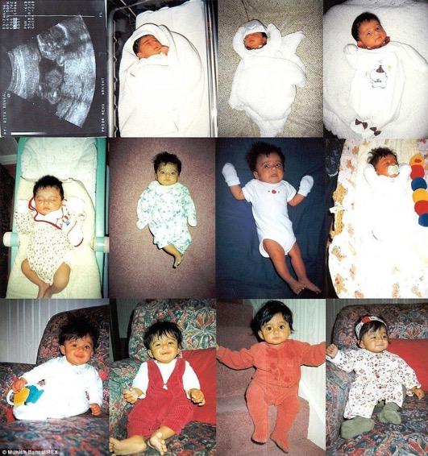
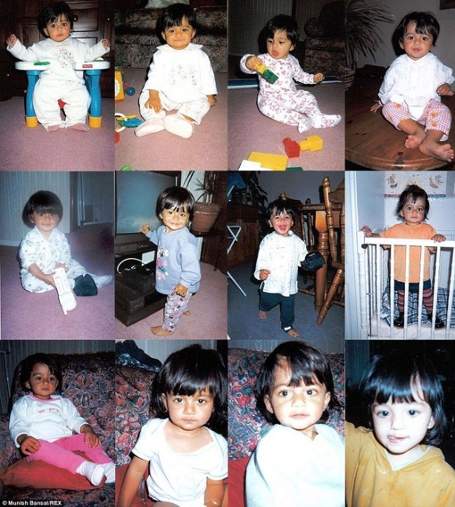
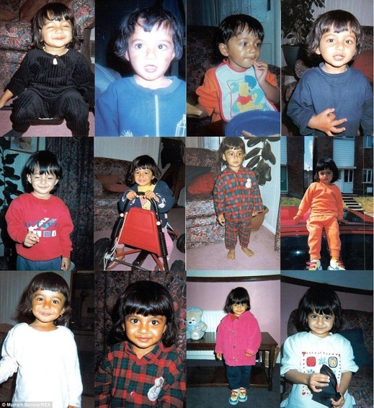
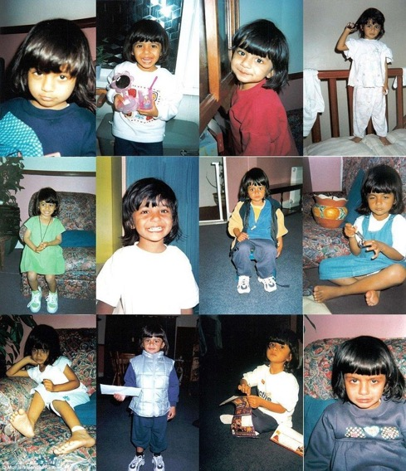
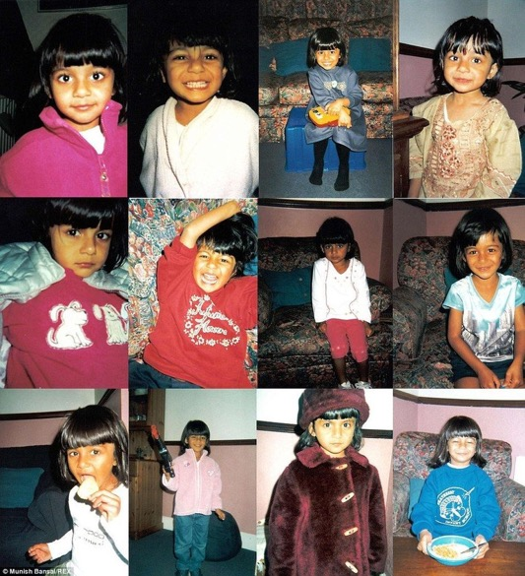
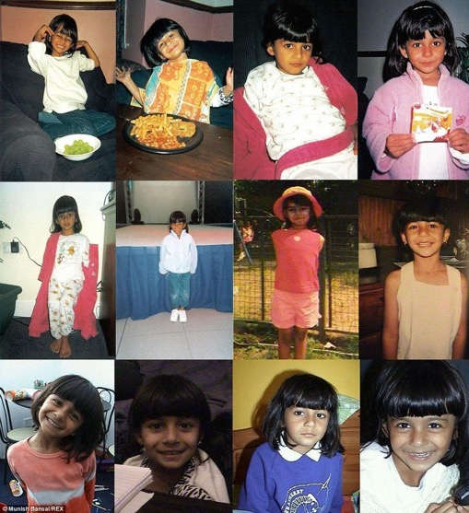
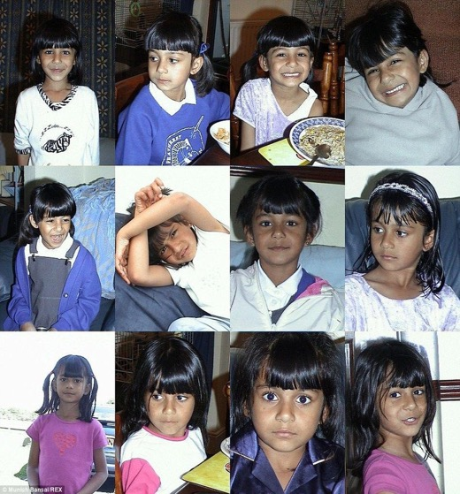
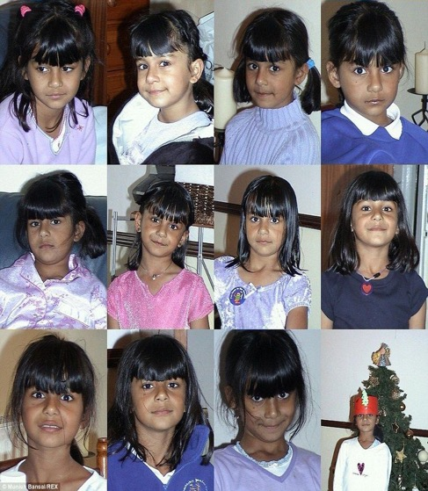
爸爸每天拍女儿，
18 岁前每天一张照片
来源：新浪新闻

Slide 4
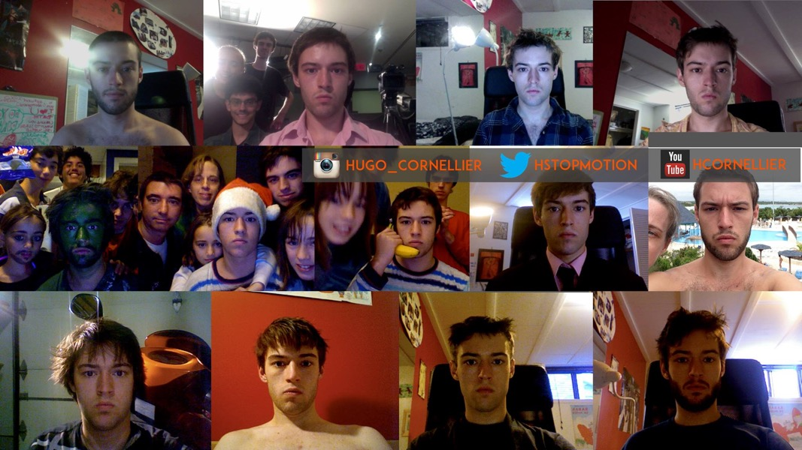
小伙每天一张自拍坚持 8 年
一个名叫 Hugo Cornellier 的小伙从自己 12 岁开始就坚持
每天拍张自拍，一直拍到 20 岁，整整 8 年时间。
来源：Facebook

Slide 5
一个人的一生是由三万多个日子组成的。
每一天的我们都是不一样的我们，每一天都平凡却充满了意义。

Slide 6

产品介绍
创意来源

Slide 7

Notes:
基于这个想法，我们推出了一个独具创意的产品——时间轴。

Slide 8
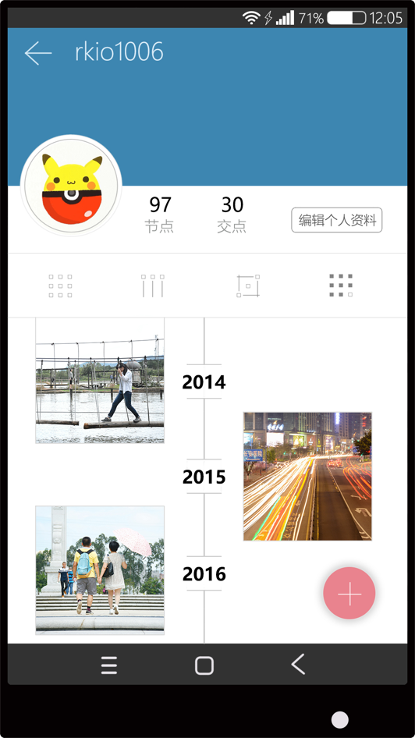
Notes:
我们希望能够通过这样的一款软件，记录下我们的日常，串联成轴。

Slide 9
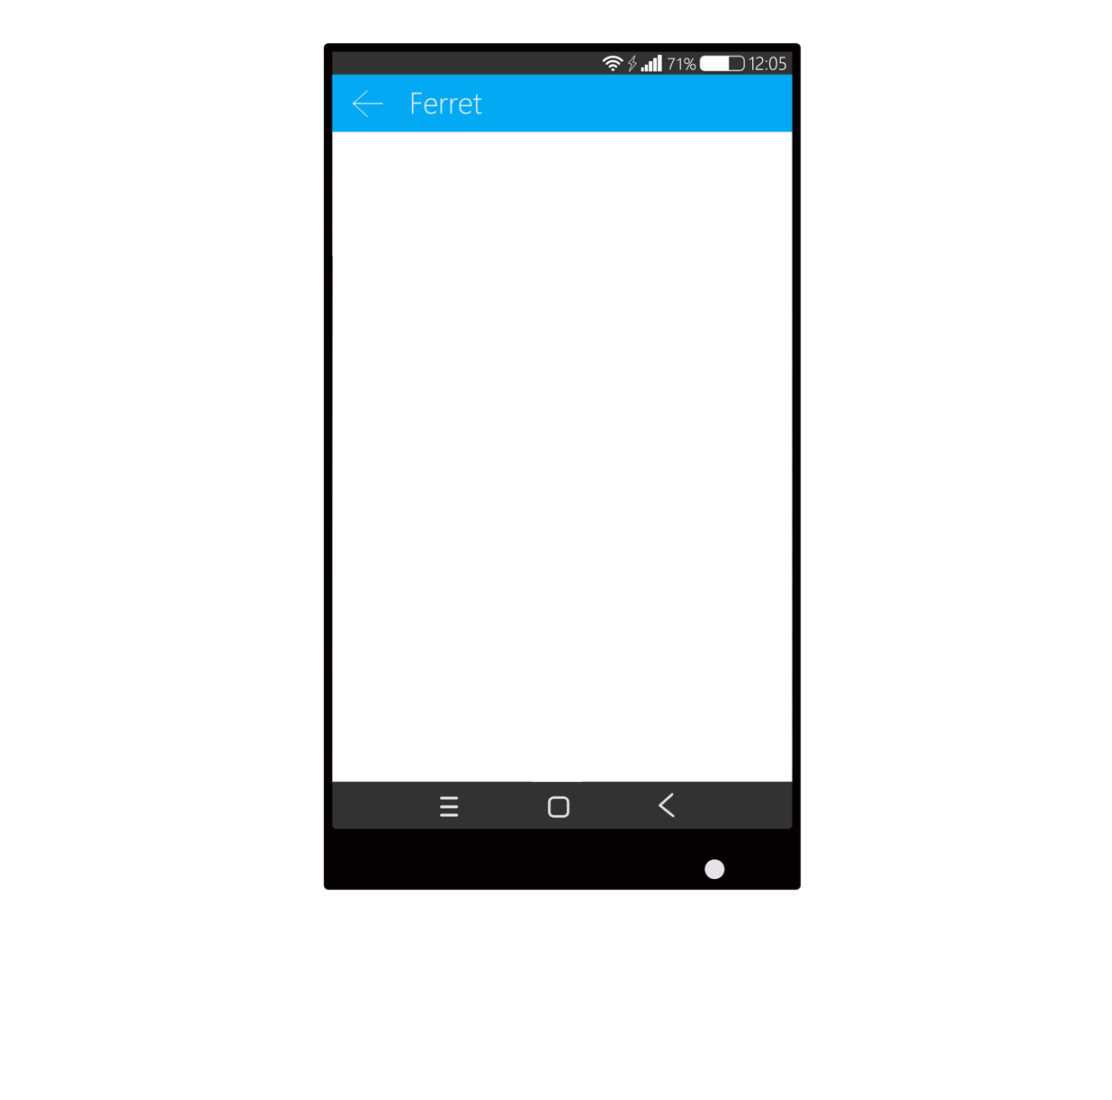
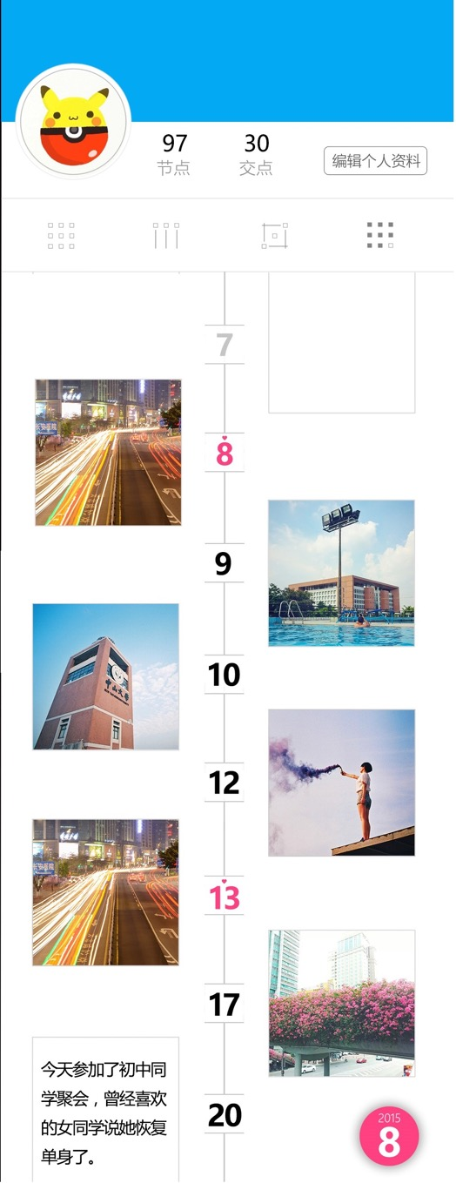
Notes:
这样当我们回头去看的时候，就能够像前面新闻的里面一样，拉开记忆的丝带，看到构成自己过去的每一个元素，每一个变化。

Slide 10
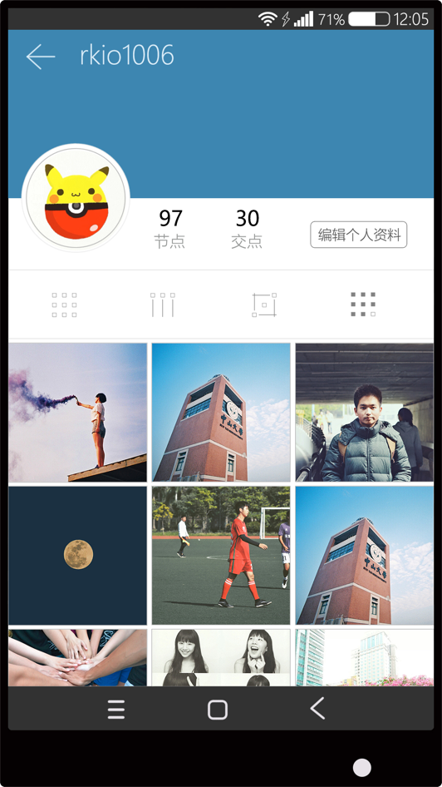
Notes:
快节奏带来的浮躁充斥了我们的生活。我们希望这样的一款产品，能够让记录这件事情变得神圣又不失趣味。因此，和微信朋友圈、微博这样的社交软件最主要的区别在于，我们打造了一款拥有限制的记录软件：

Slide 11
我们每天只能有一个时间点；
已经记录了的时间点不能删、不能改。
我们还能记录什么？
Notes:
我们不希望记忆里充斥着太多的琐碎，所以我们拒绝大段的文字和大量的图片。用户每天只可以在自己的时间节点上发布一条记录，将一天浓缩成一张图片和一段文字，以此留下看似平淡的日子里最值得铭记的相逢、最美好的欢聚、最有价值的灵感、最深刻的思考、最宝贵的独家记忆...
已经记录的时间点不能删改，就好像过去的日子无法重来。不管是苦涩还是辛辣，都是构成五味人生不可缺少的一部分。
似乎这还只是一个加了限制功能的日记，似乎比起市场上的日记，它还是缺乏吸引力。那么如果我们除了能够记录生活，还可以记录其他东西呢？

Slide 12
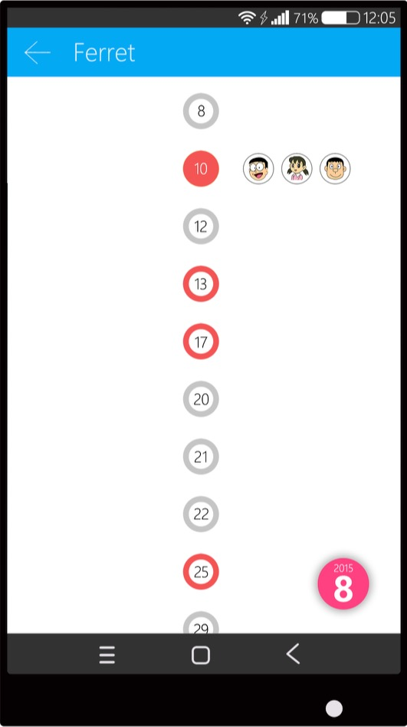
Notes:
我们的时间轴记录的是自己的生活。但是我们的生活是与别人的生活紧紧联系在一起的。那么我们的时间轴自然应该与他人的时间轴发生关系。例如一对情侣一起去了游乐园度过了浪漫快乐的一天，那么这一天就是属于他们共同的一天，我们将他们这一天的结点融合在一起，让他们的时间轴在这一点相交。这样，我们不仅仅记录了自己的生活，还将自己的喜悦分享给了他人。

Slide 13
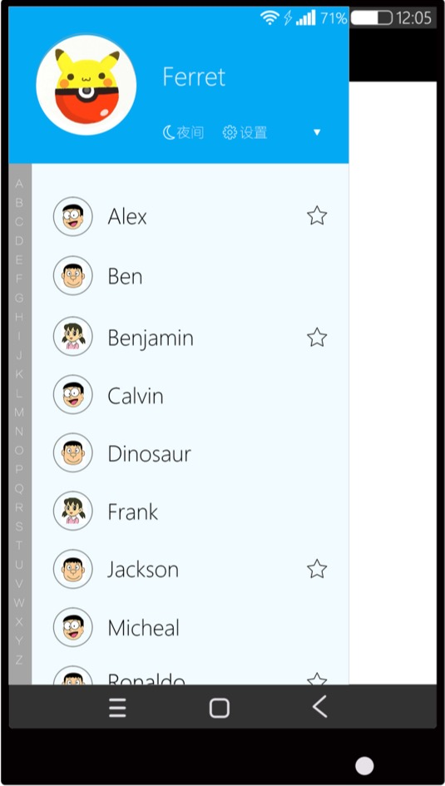
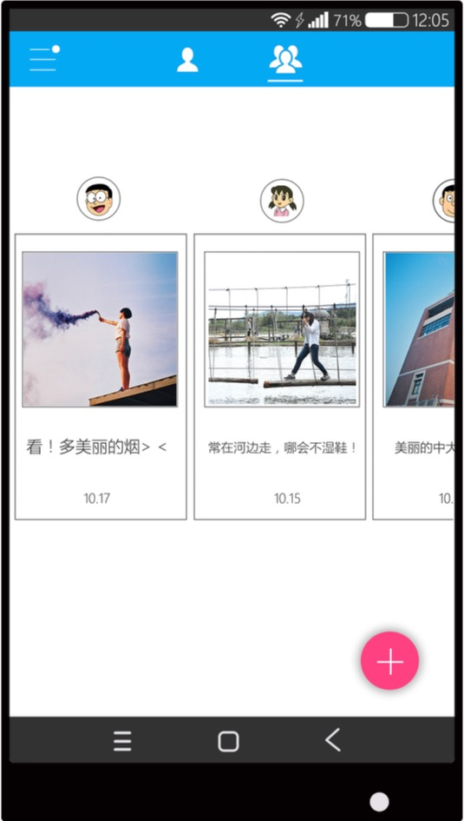
Notes:
为了让用户能够直观地看到自己的人际交往，我们还加入了好友关系的查询功能，当你选中好友的时候，我们可以看到自己与他们过去的联系。

Slide 14
地理信息
节日聚会
专题活动
快速分享
智能滤镜
多彩皮肤
Notes:
这样的应用，可拓展性是很强的。我们可以为这个应用增加一系列的新功能。我们可以加入更多的记录信息

Slide 15

盈利模式
产品介绍

Slide 16
互联网广告
问题来了
后悔药
多彩皮肤
Notes:
我们不希望记忆里充斥着太多的琐碎，所以我们拒绝大段的文字和大量的图片。用户每天只可以在自己的时间节点上发布一条记录，将一天浓缩成一张图片和一段文字，以此留下看似平淡的日子里最值得铭记的相逢、最美好的欢聚、最有价值的灵感、最深刻的思考、最宝贵的独家记忆...
已经记录的时间点不能删改，就好像过去的日子无法重来。不管是苦涩还是辛辣，都是构成五味人生不可缺少的一部分。
似乎这还只是一个加了限制功能的日记，似乎比起市场上的日记，它还是缺乏吸引力。那么如果我们除了能够记录生活，还可以记录其他东西呢？

Slide 17

亮点分析
盈利模式

Slide 18


Heyday 曾获 App Store 精选；今日美国 (USA Today)、NBC 新闻 (NBC News)、每日邮报 (Daily Mail) 等多家媒体均有报道；亦被 TechCrunch 评选为 2013 年度最佳应用之一。
Day One 曾经获得 Mac AppStore的最佳应用（Best App of 2011）和年度应用（App of the Year），它还得到过Jack Dorsey的背书。

Slide 19

技术细节
亮点分析

Slide 20


Material Design

Slide 21

创意来源
盈利模式
技术细节
技术细节
产品介绍
亮点分析

Slide 22

Q & A

